Slide 1

المجال: القرآن الكريم
الدرس: التاسع
الوعيد الشديد لمن يخالف أمر الله ورسوله
سورة المجادلة (5 – 7)

Slide 2
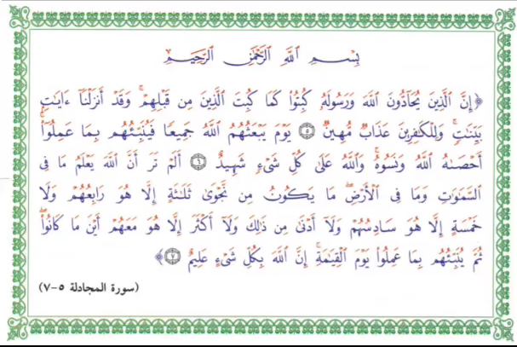

Slide 3
ما ترشد إليه الآيات:
1- من خالف أمر الله ورسوله استحق العقاب في الدنيا والآخرة.
2- وعيد الله تعالى الشديد بالإكبات والذل والهوان لكل من يحاد الله ورسوله.
3- علم الله تعالى محيط بكل شيء ولا يخفى عليه شيء. في الأرض ولا في السماء.
4- التناجي يكون الخير وينبغي أن يكون المتناجين ثلاثة أو خمسة أو سبعة ليكون الواحد عدلا مرجحا للخلاف قاضيا فيه إذا اختلف اثنان لا بد من واحد يرجح جانب الخلاف .
5- يبعث الله الناس يوم القيامة ويخبرهم بما عملوا من خير أو شر.
6- في الآيات بشارة للرسول صلى الله عليه وسلم بهزيمة قريش.

Slide 4
ما ترشد إليه الآيات:
1- في الآيات بشارة للرسول صلى الله عليه وسلم بهزيمة ………….
1- قريش
2- بنو النضير
3- الفرس والروم

